Slide 1
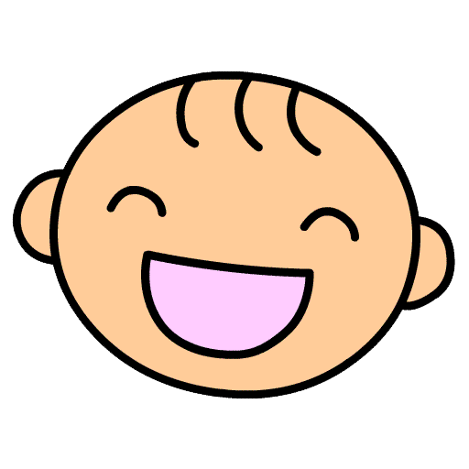
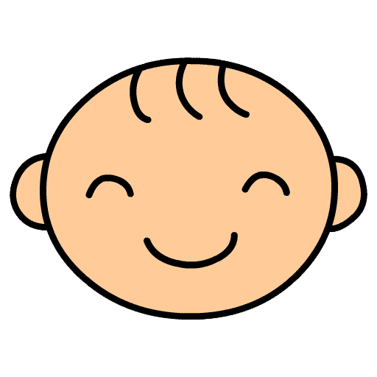
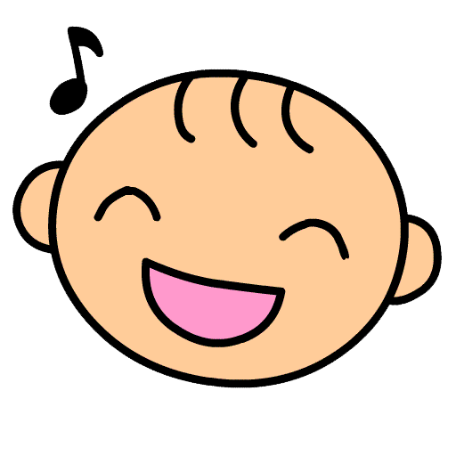
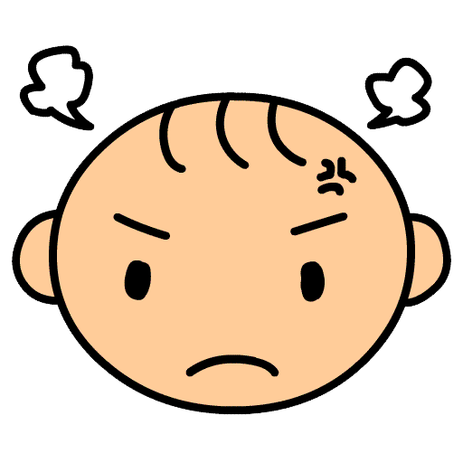
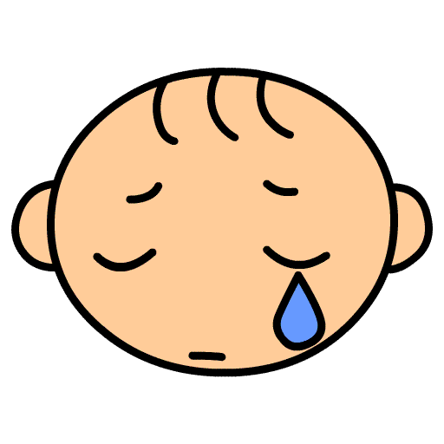
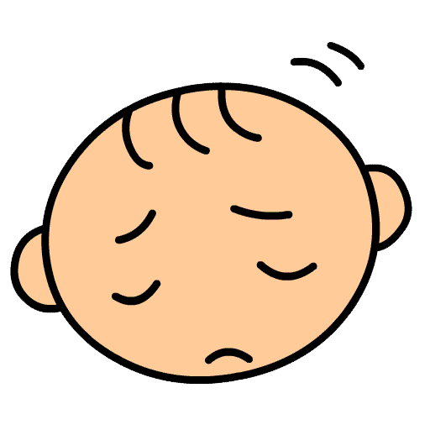
反対 にらめっこ
集中力
行動・感情のコントロール
絵の表情を見て、反対の表情をしましょう。
よろこぶ
うれしい
ウキウキ
おこる
かなしい
がっかり

Slide 2
おこる

Slide 3
よろこぶ

Slide 4
がっかり

Slide 5
ウキウキ

Slide 6
かなしい

Slide 7
うれしい

